Slide 1
LIKOVNA RAZSTAVA PRVOŠOLCEV
ZMAJ KORONAR

Slide 2
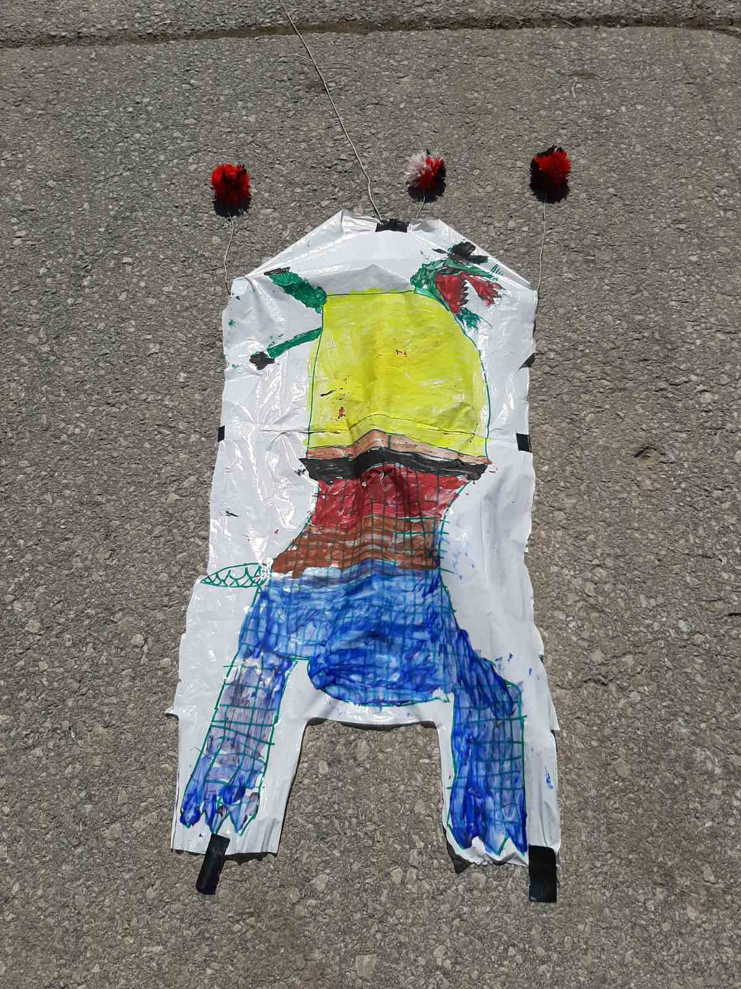
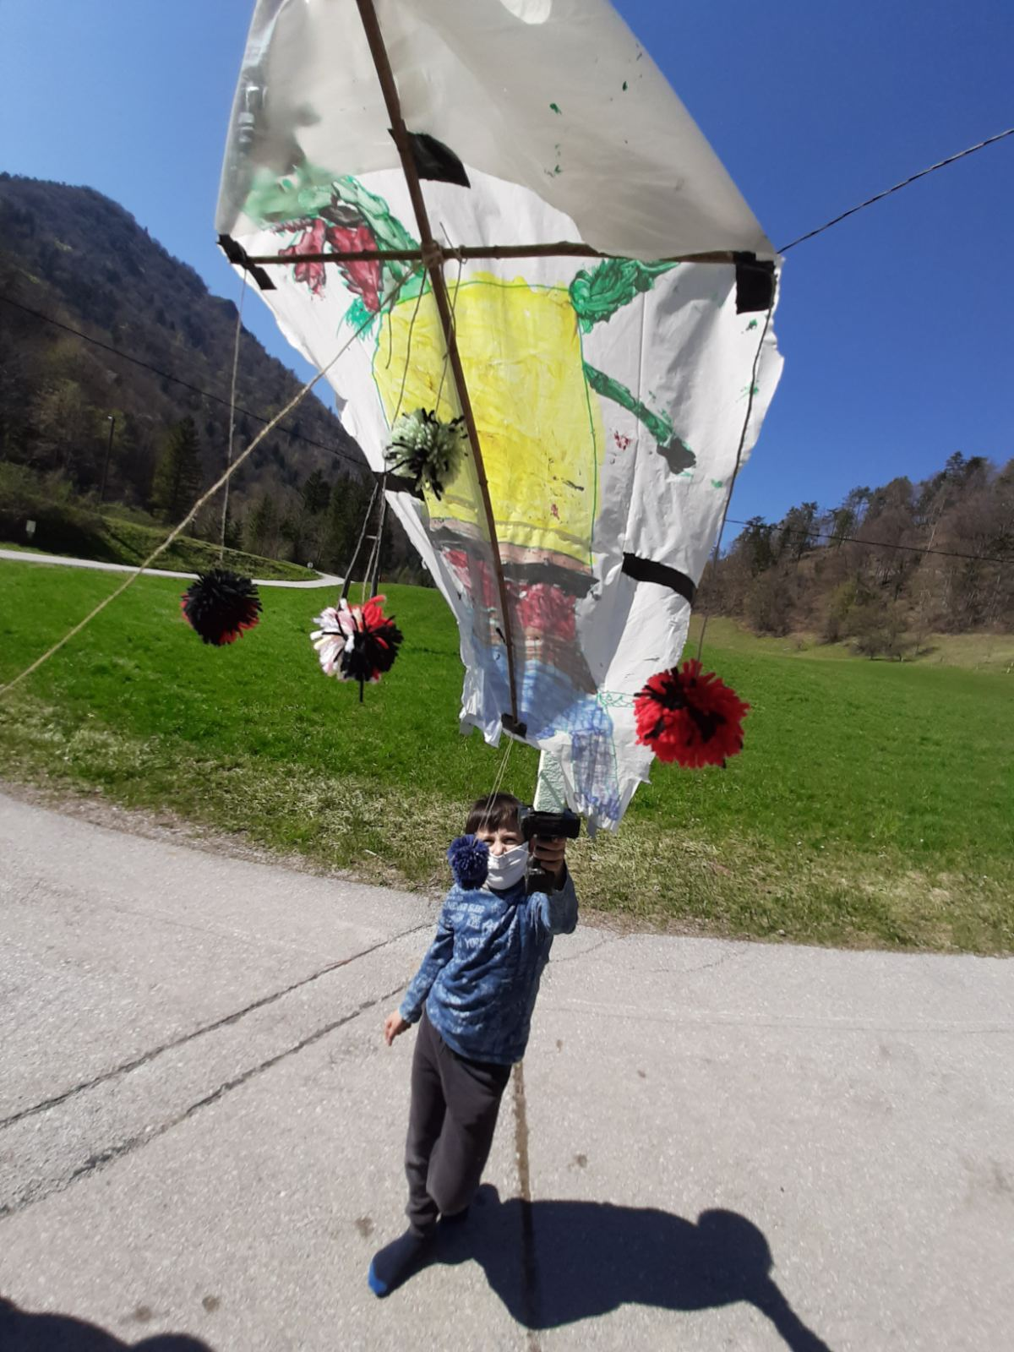
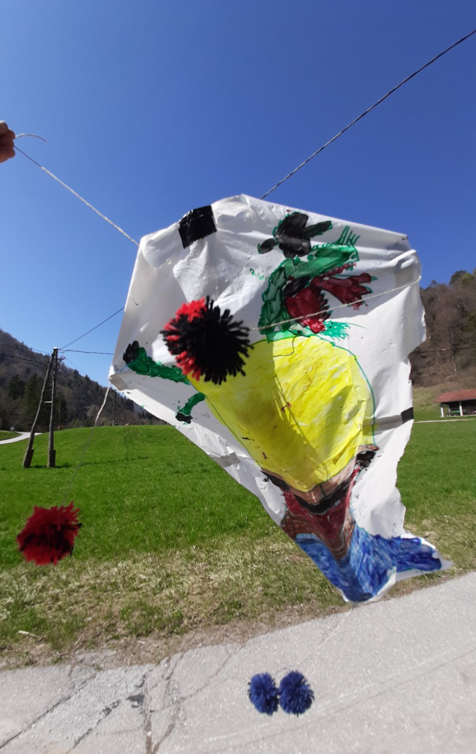
VIKTOR 1. A

Slide 3
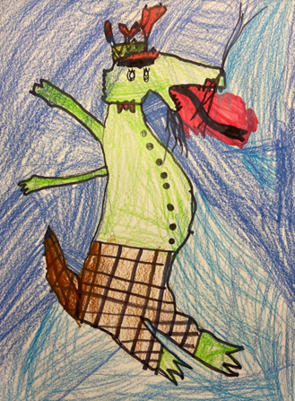
ELENA 1. A

Slide 4
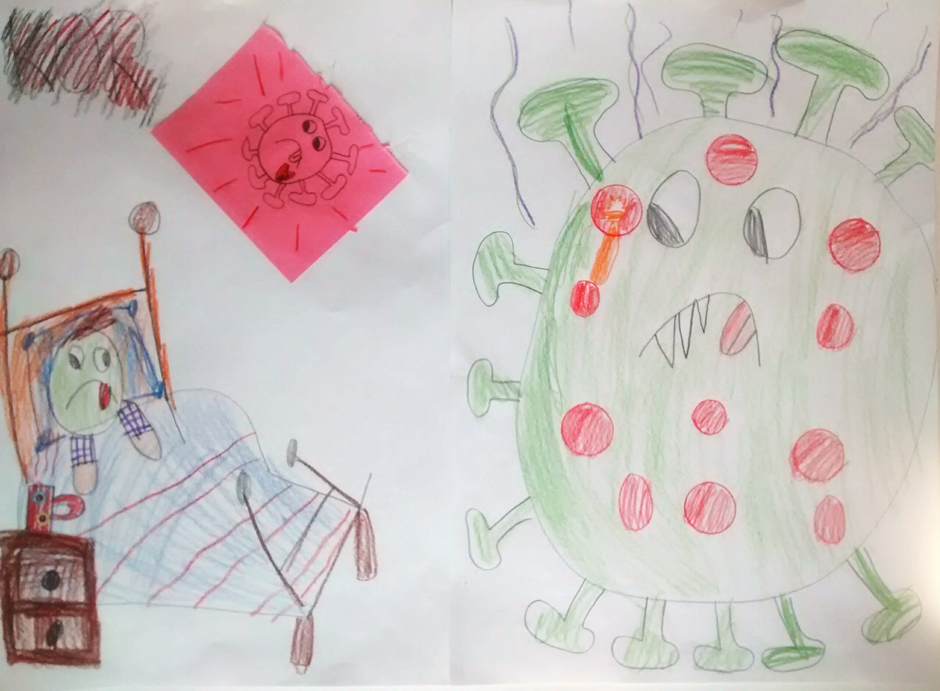
SILVIA ADA 1. A

Slide 5
LORIN 1. A

Slide 6
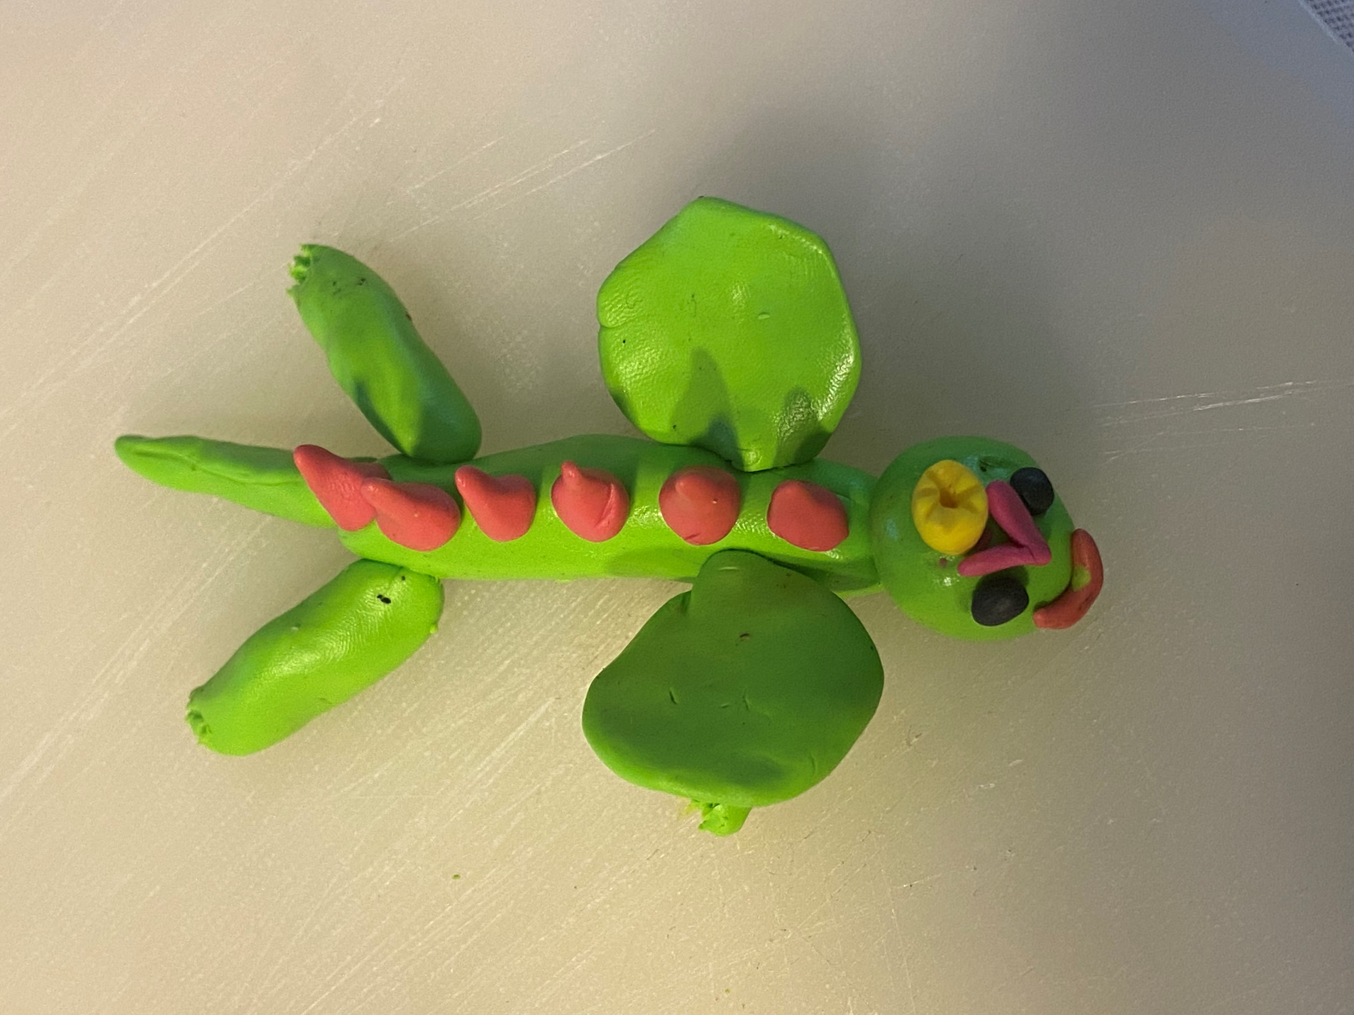
AJDA H. 1. A

Slide 7
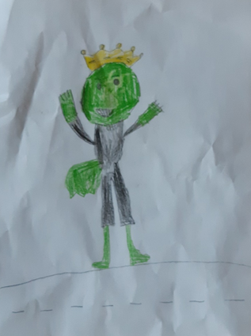
SARA ANA 1. A

Slide 8
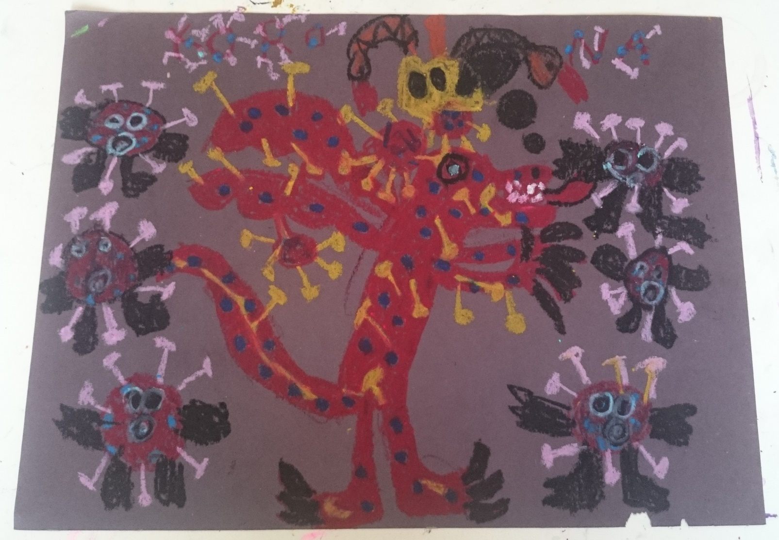
ZORA 1. A

Slide 9
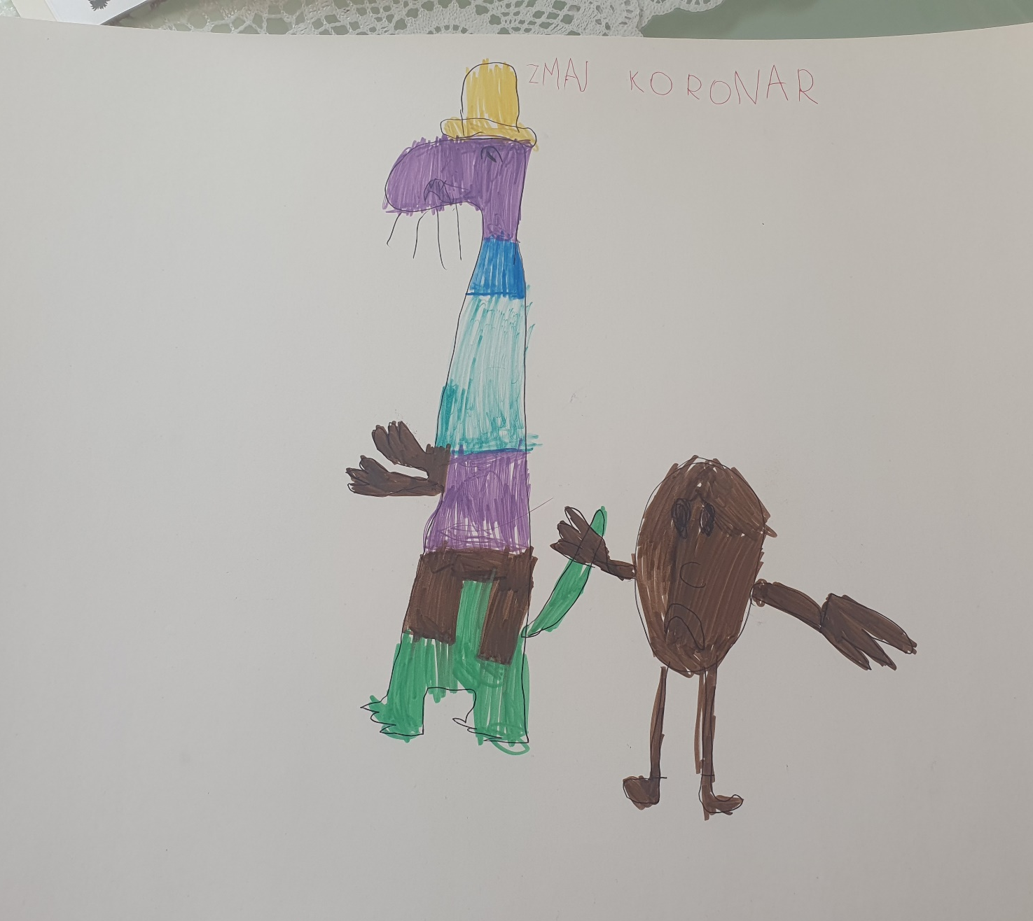
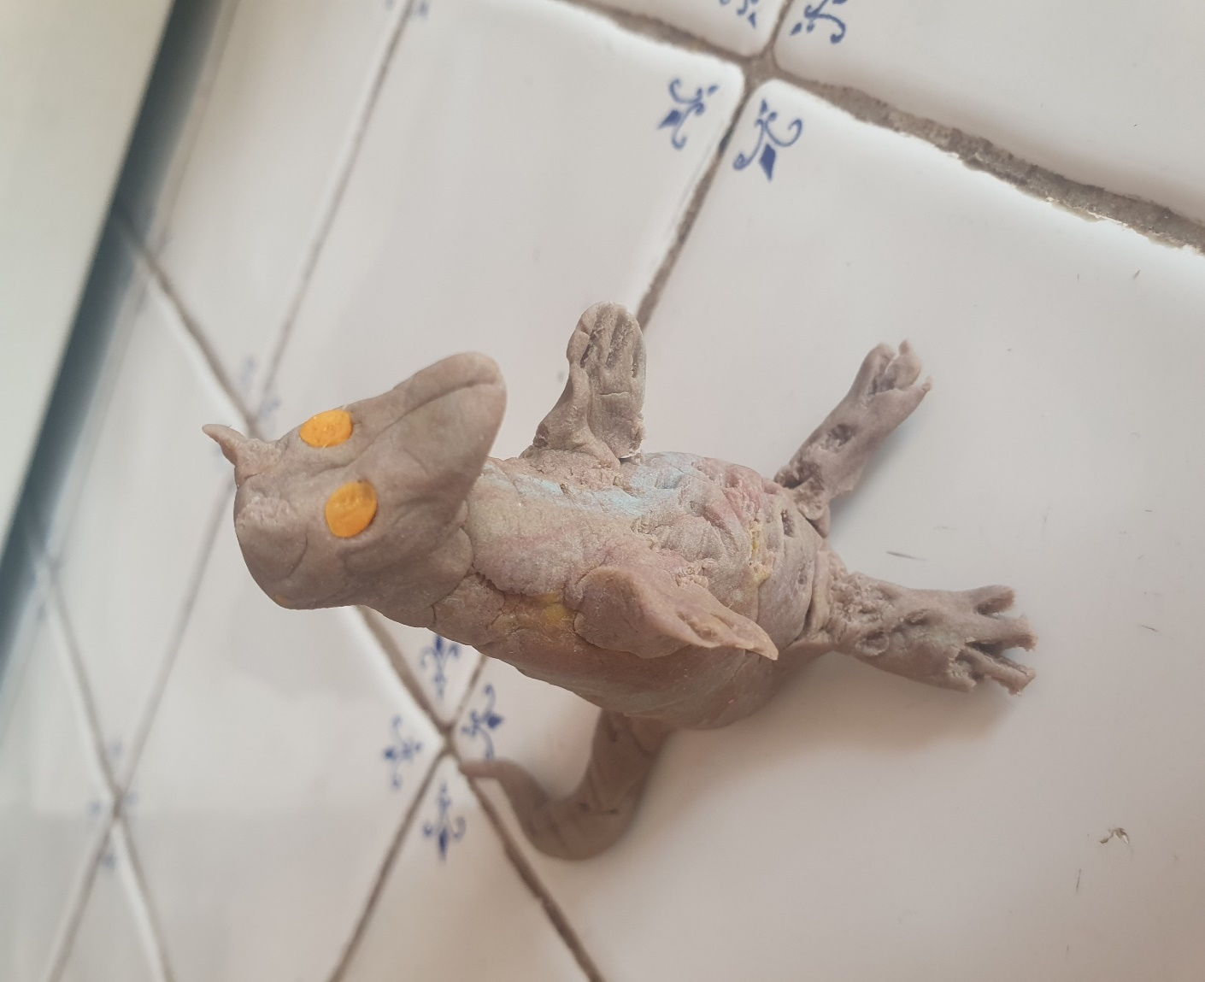
ALLEGRA 1. A

Slide 10
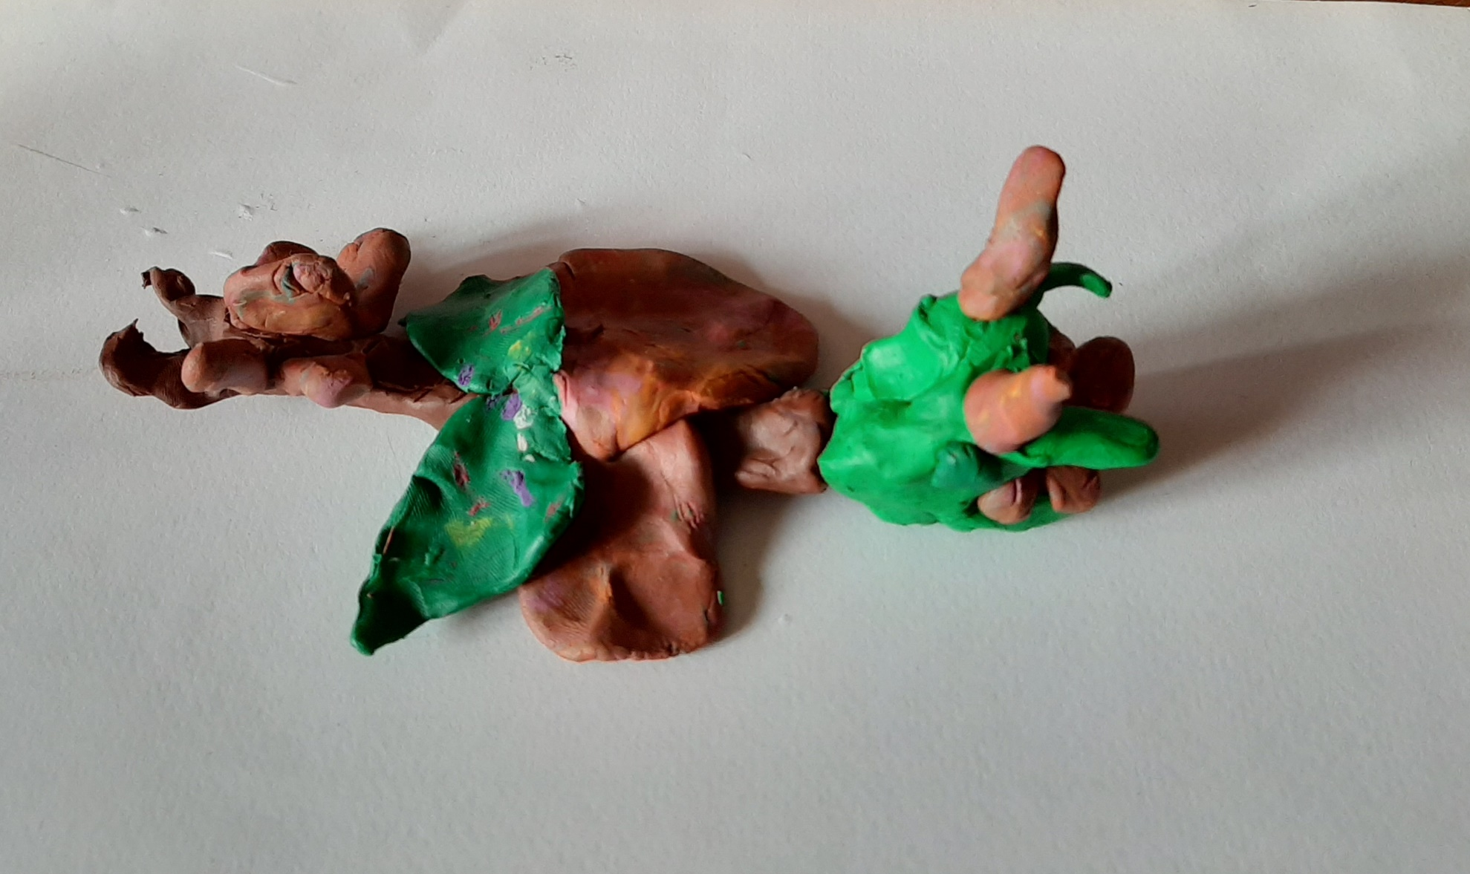
MELANIE 1. A

Slide 11
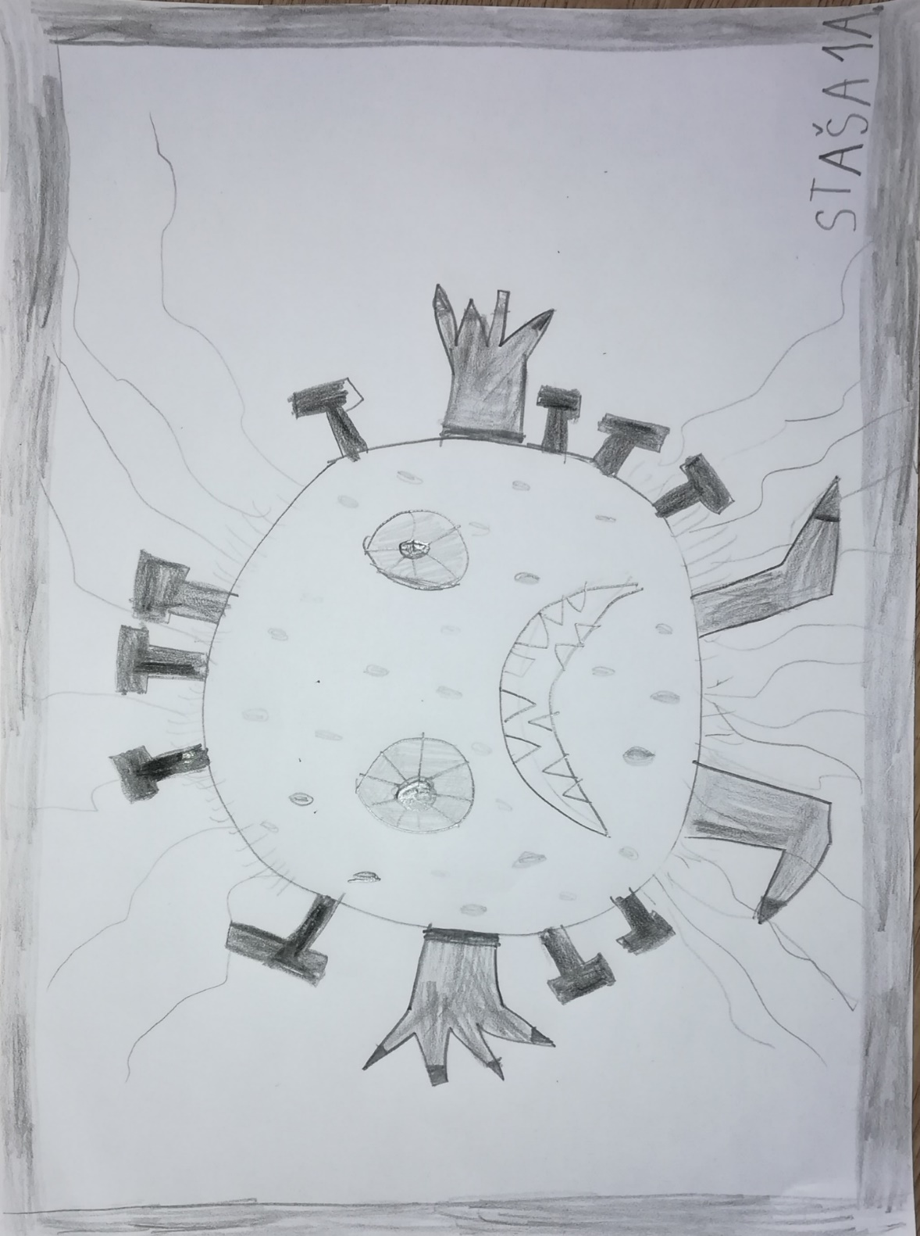
STAŠA 1. A

Slide 12
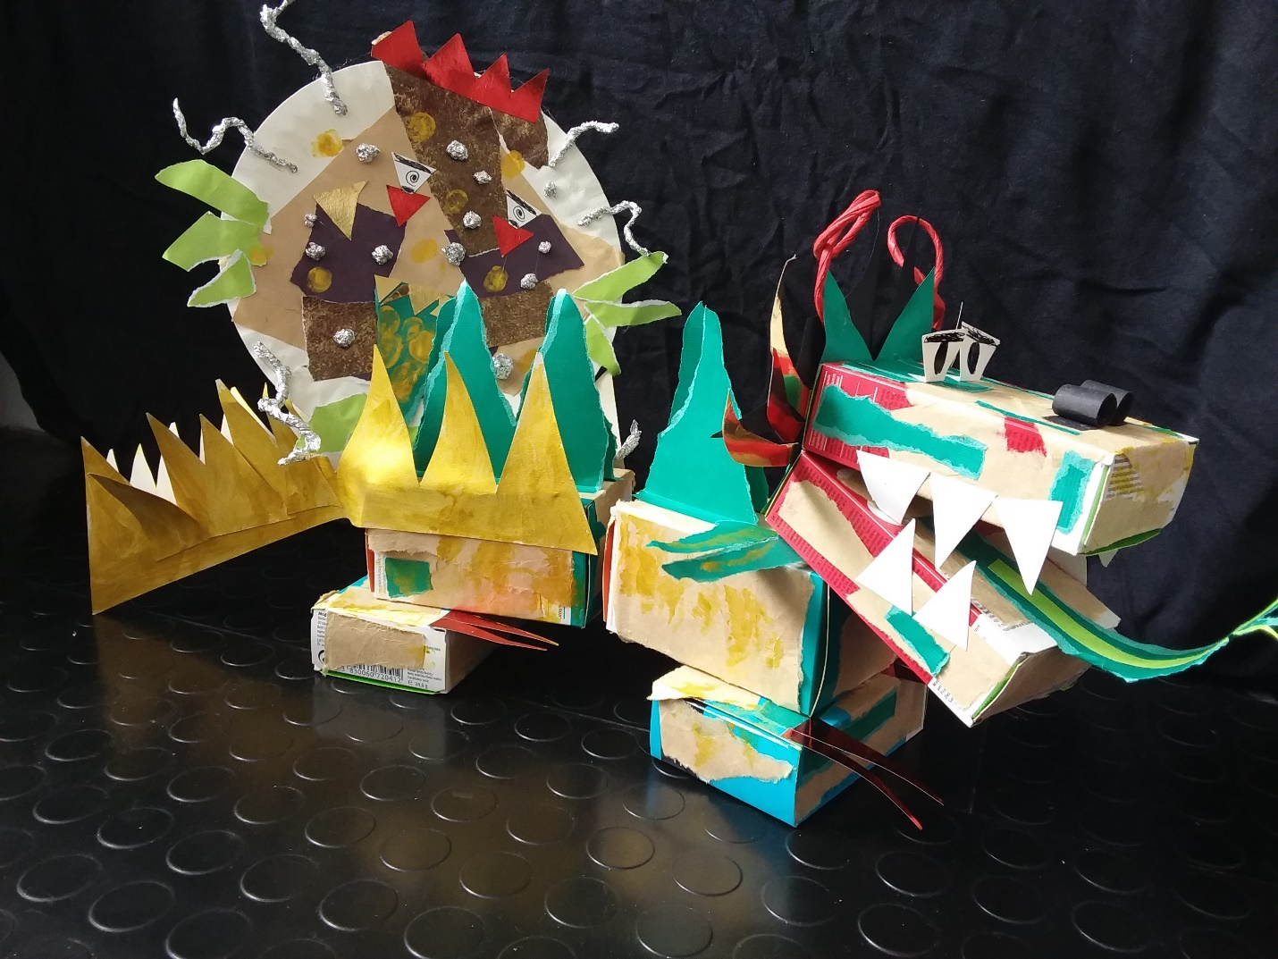
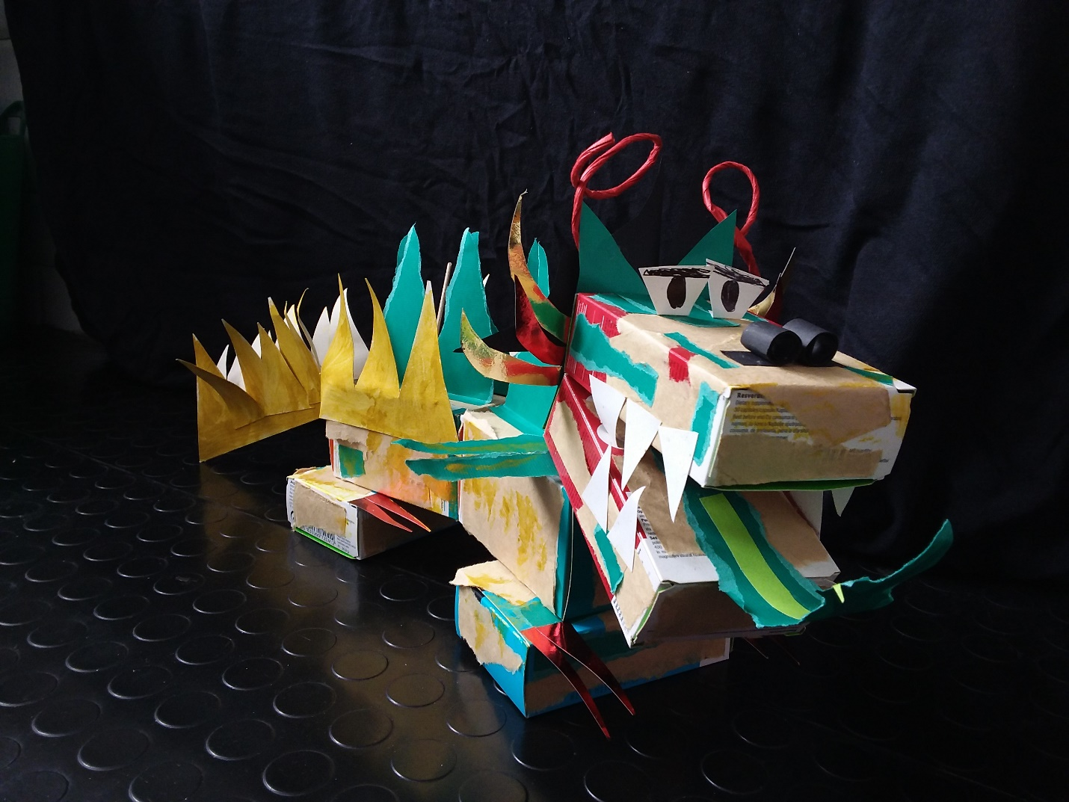
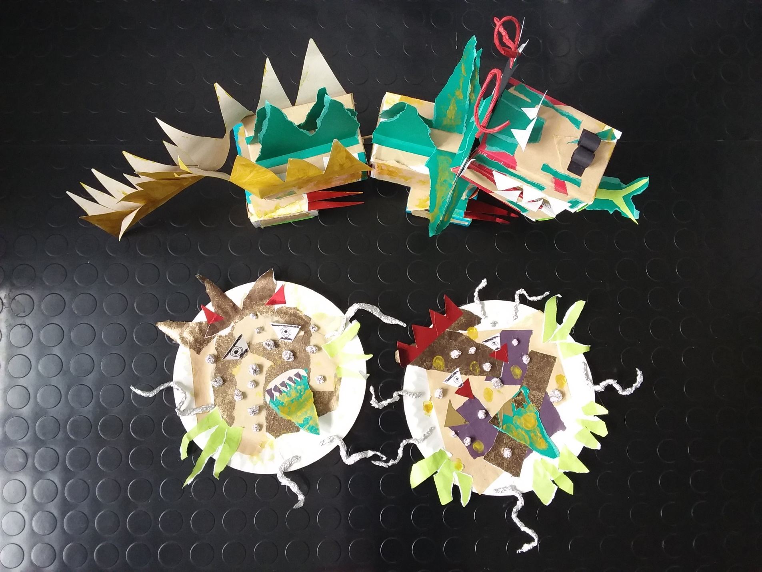
ERIK 1. A

Slide 13
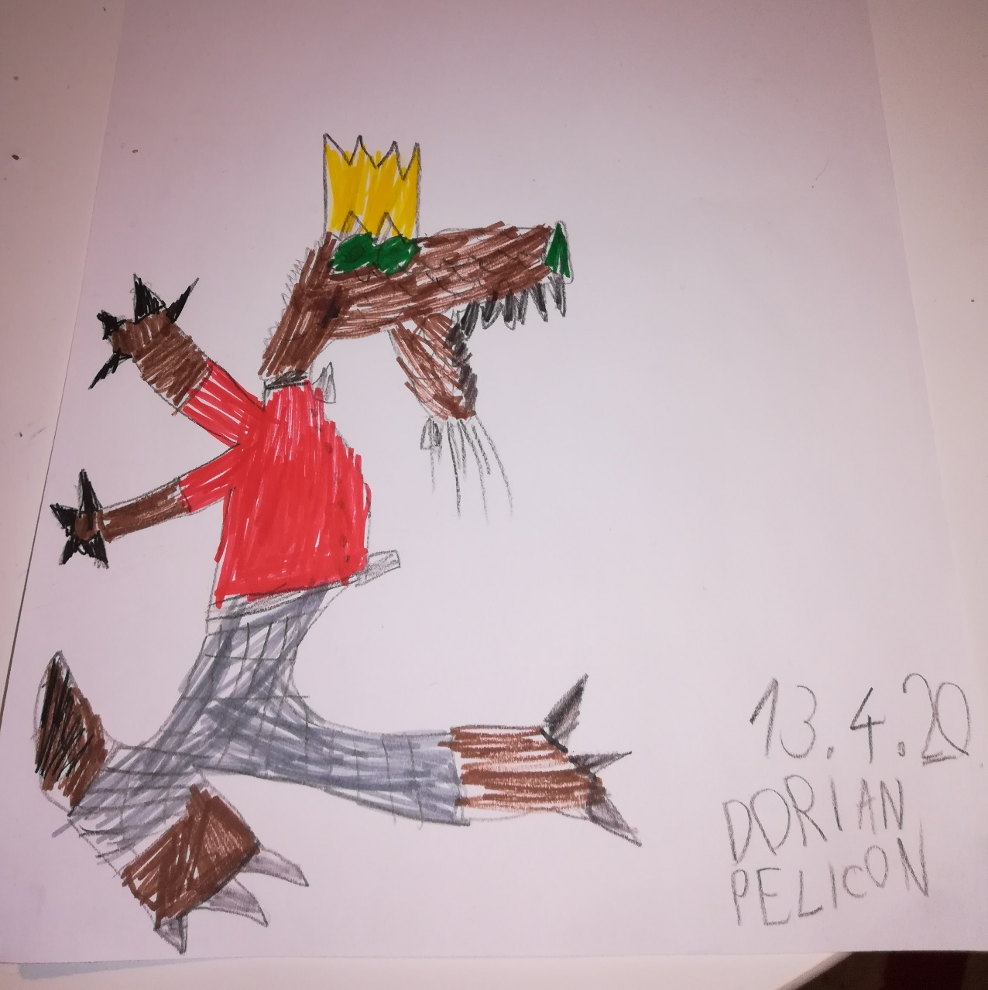
DORIAN 1. A

Slide 14
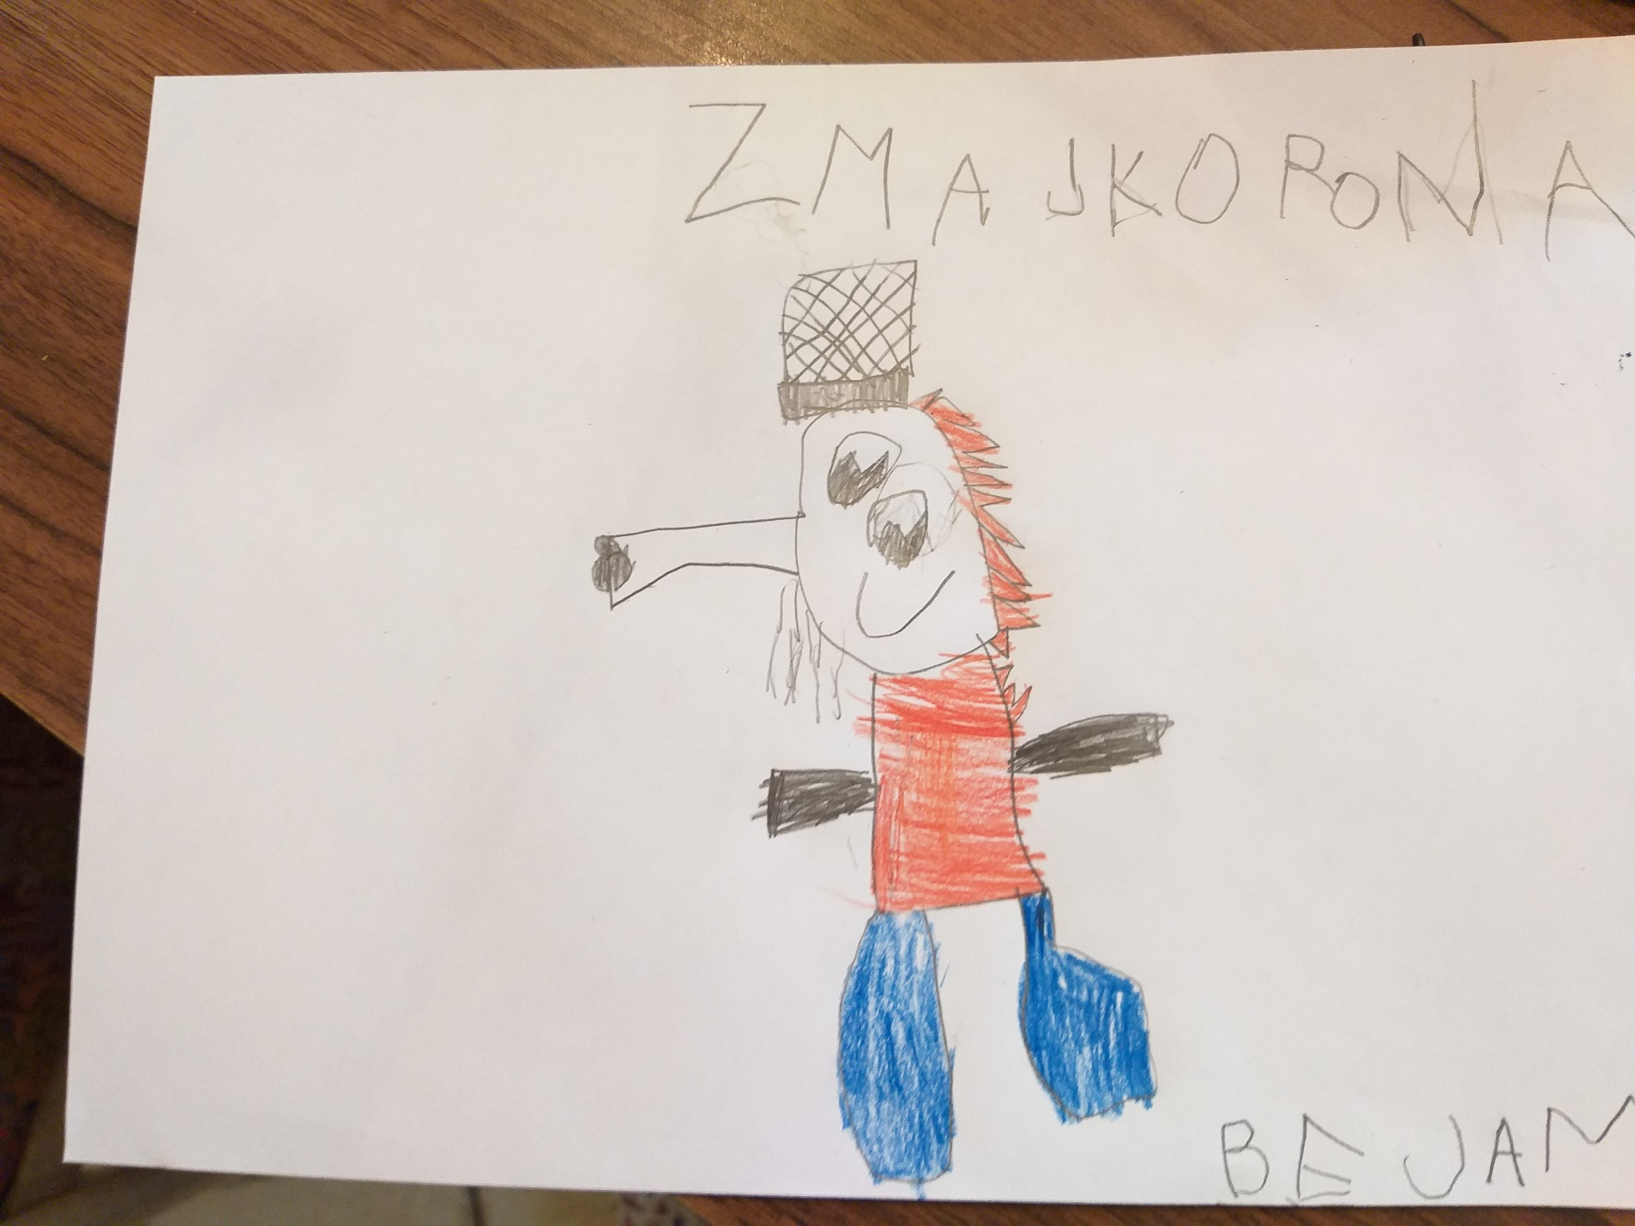
BENJAMIN 1. A

Slide 15
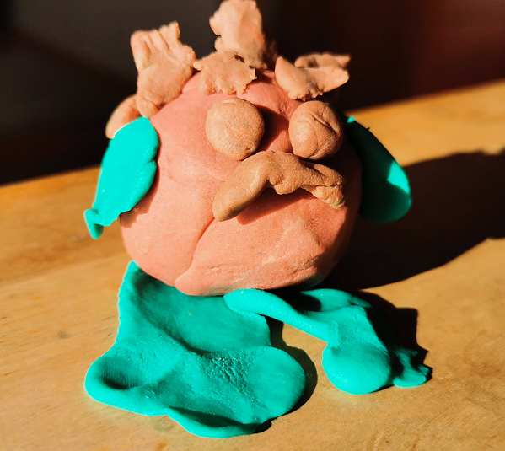
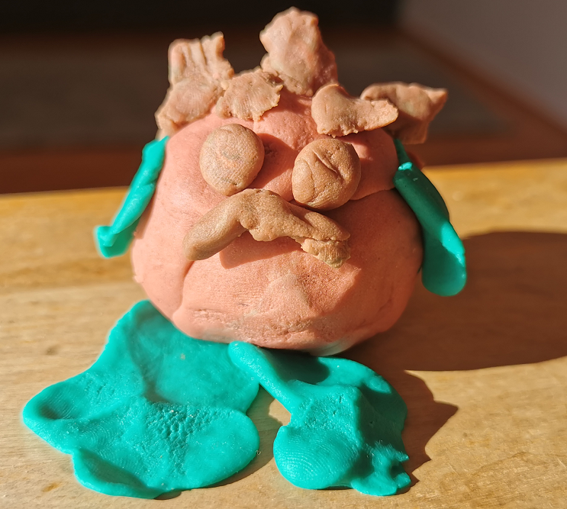
TISA 1. B

Slide 16
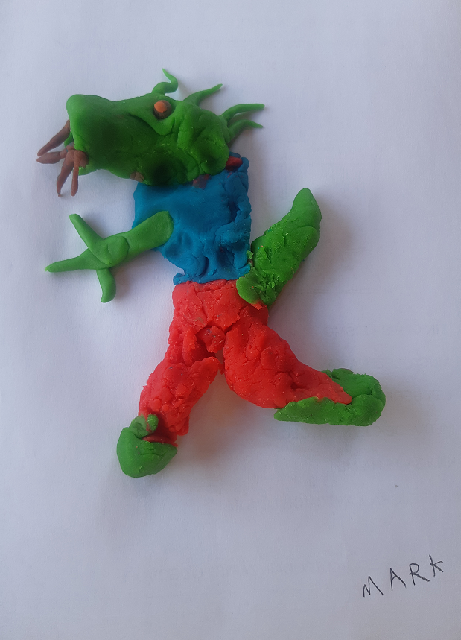
MARK 1. B

Slide 17
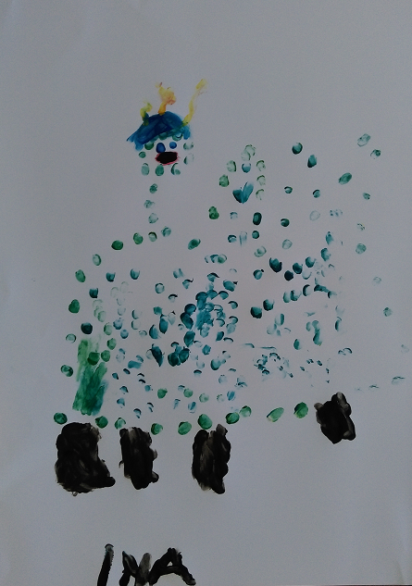
INA 1. B

Slide 18
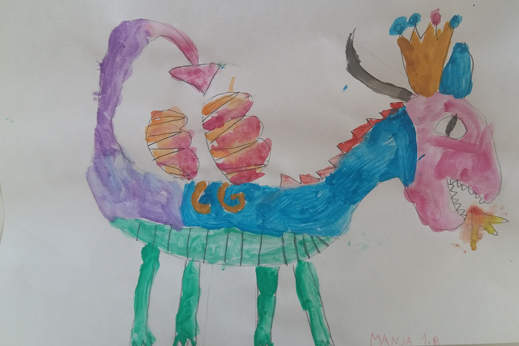
MANJA 1. B

Slide 19
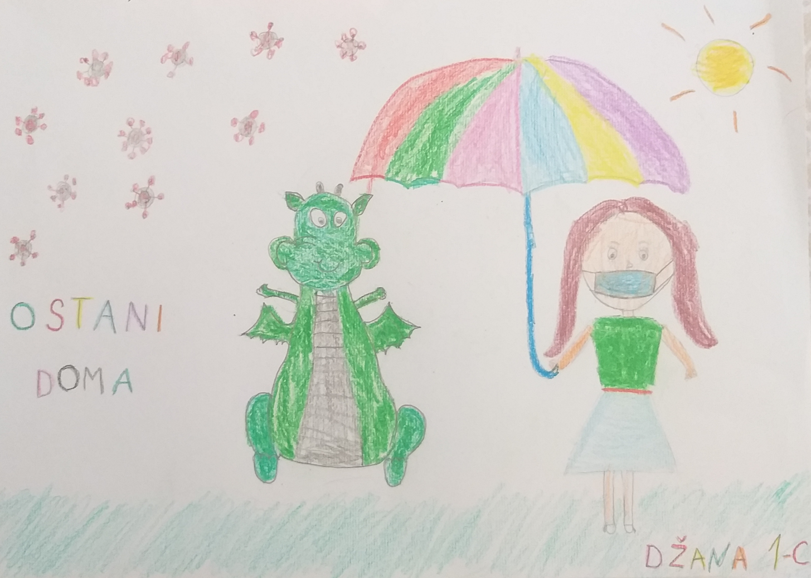
DŽANA 1. C

Slide 20
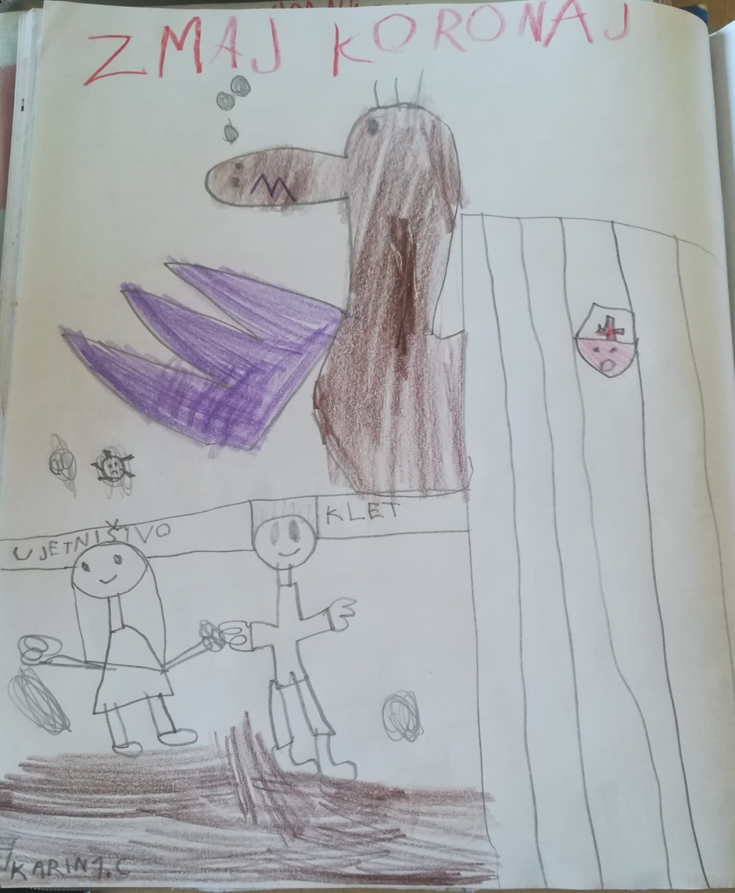
KARIN 1. C

Slide 21
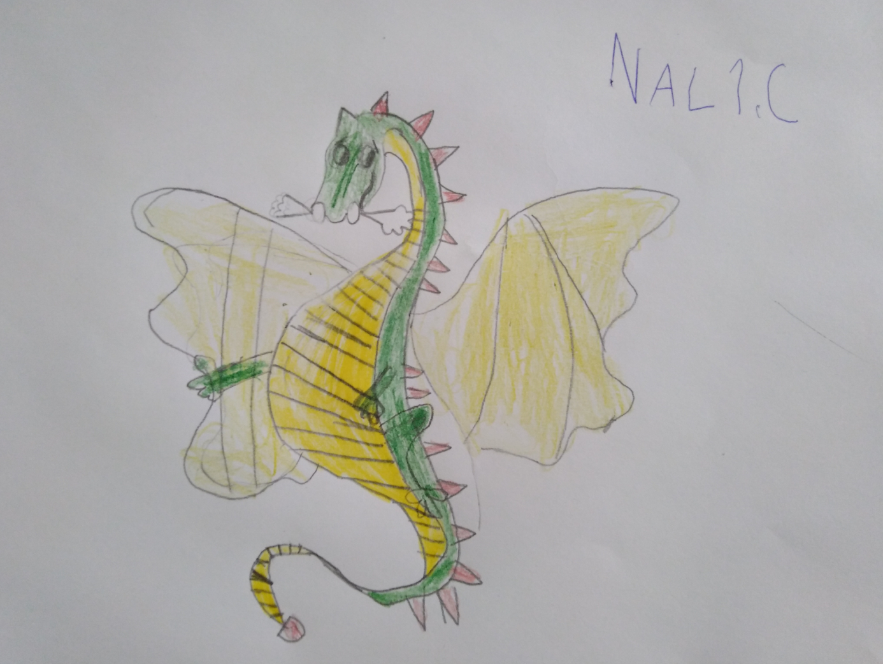
NAL 1. C

Slide 22
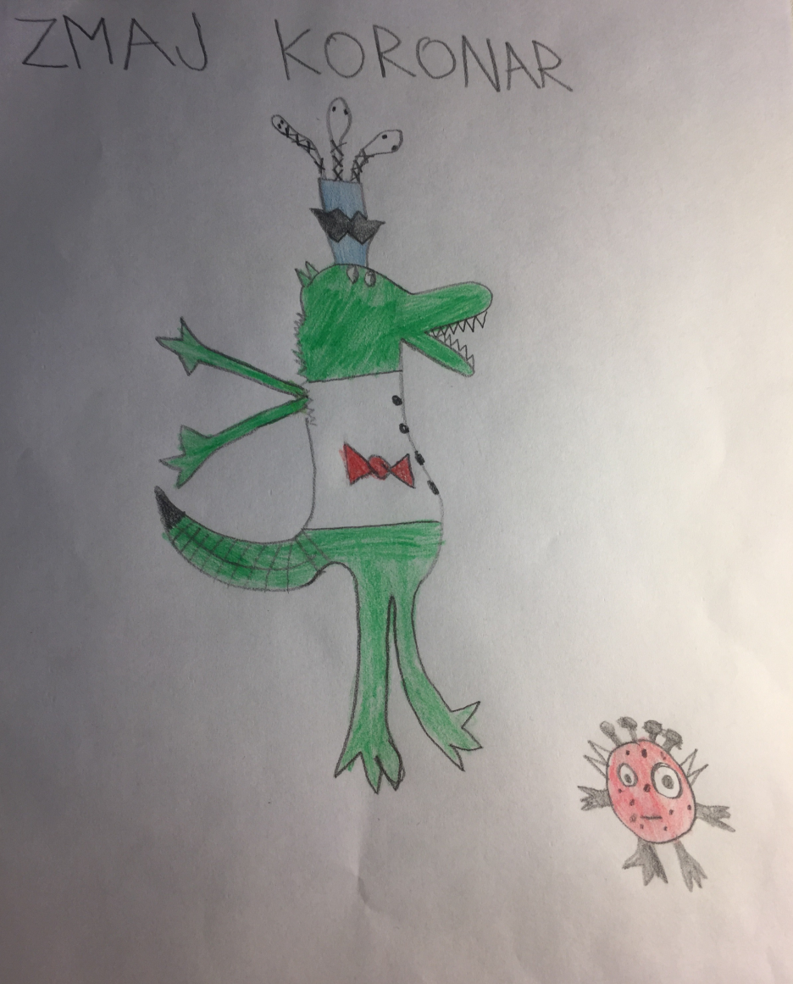
ZALA 1. C

Slide 23
HVALA, KER STE SI OGLEDALI NAŠO RAZSTAVO.

